Slide 2
Создание общественных пространств и публичные обсуждения

Slide 3
Программа «Наш Томск» определяет стратегию развития
города с 2014 года

Slide 4
С 2017 года в Томске реализуется программа «Формирование комфортной городской среды» объединившая потребности в благоустройстве общественных и дворовых территорий и озеленении города При реализации программы большое внимание уделяется вовлечению жителей в благоустройство и общественные обсуждения программы В 2017 году на площадке ОНФ проводился цикл мероприятий по обсуждению дизайн-проектов и нормативно-правовых актов В результате с учетом мнения жителей были благоустроены 6 крупных общественных территорий в жилых районах города

Slide 5
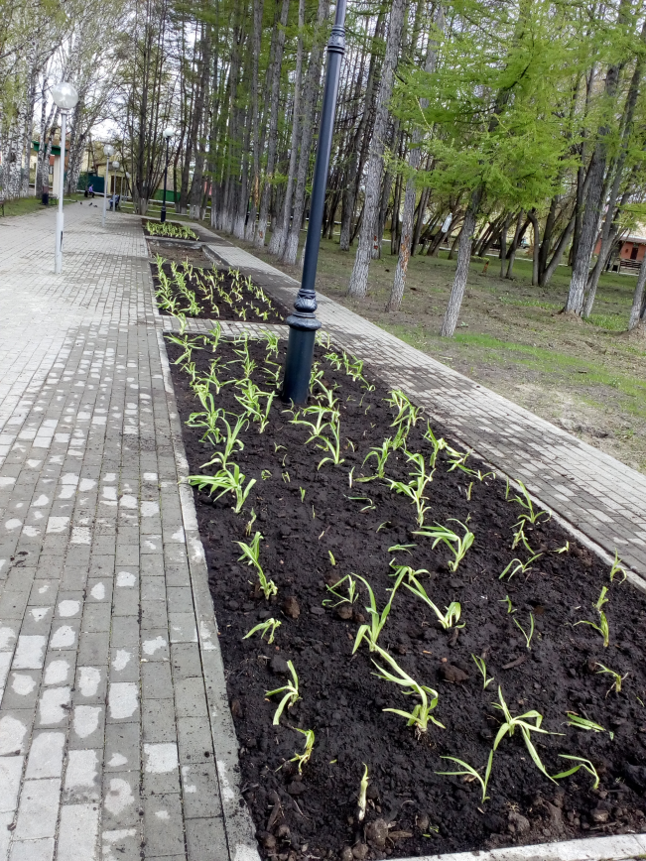
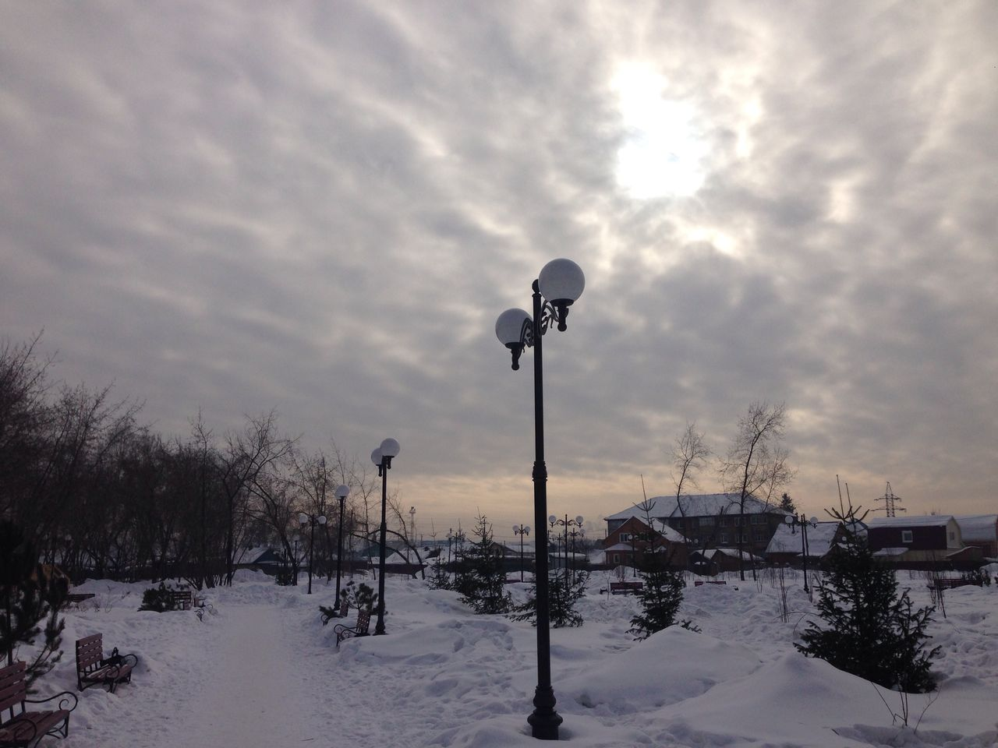
Парк им Г.Н. Ворошилова

Slide 6
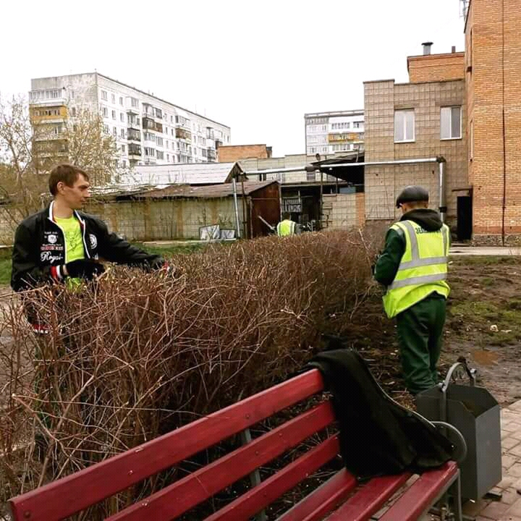
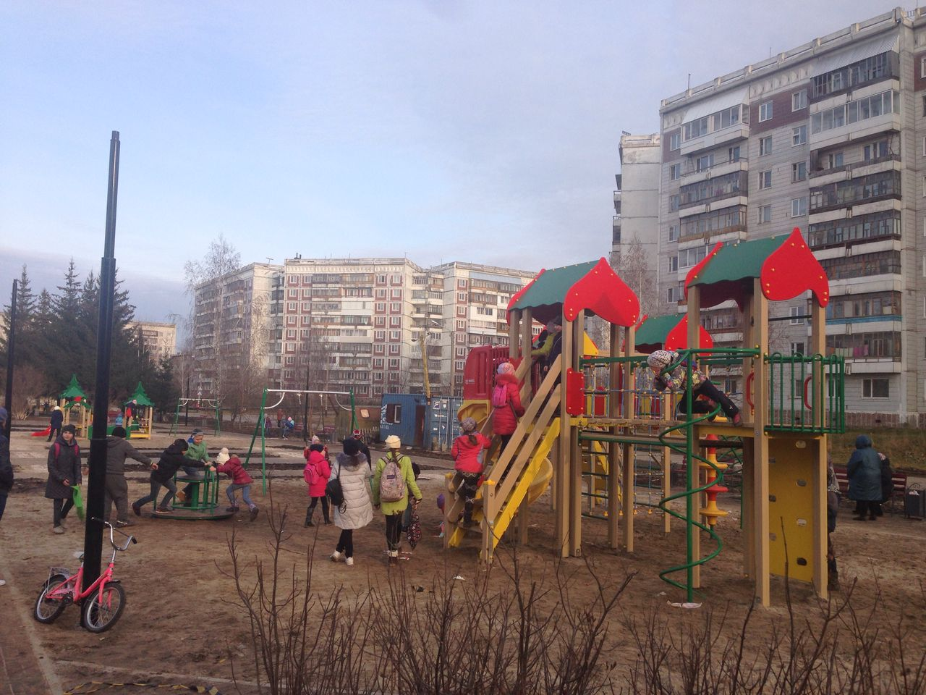
Центральная площадь в пос. Светлый

Slide 7
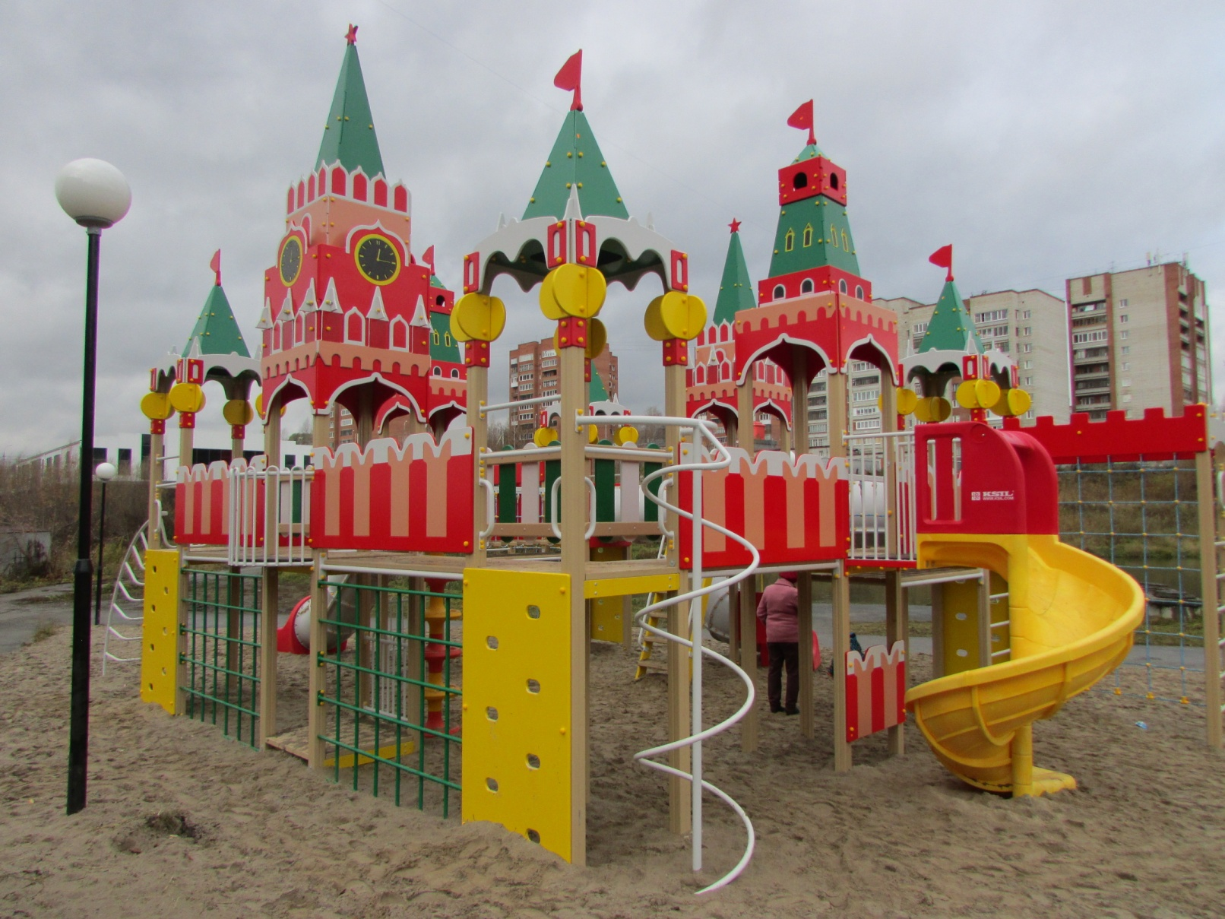
Сквер у озера в мкр. «Солнечный»

Slide 8
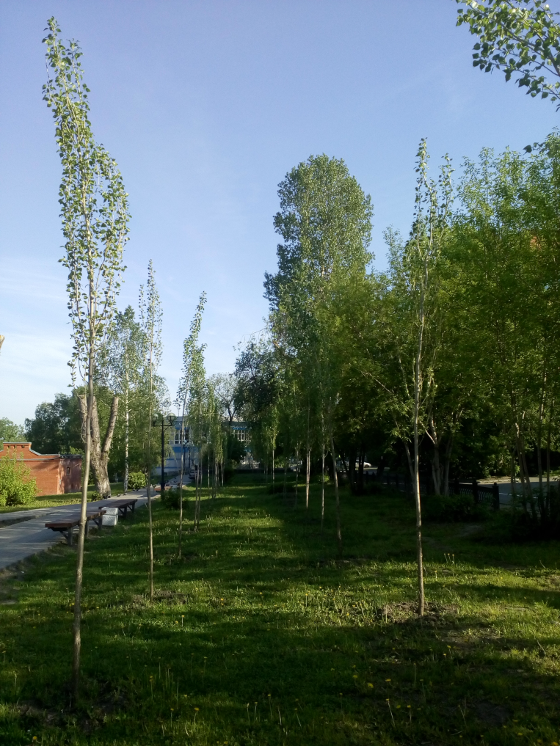
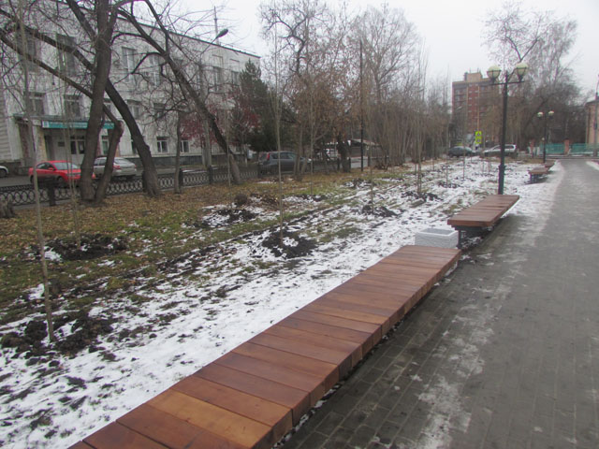
Сад «Белое озеро»

Slide 9
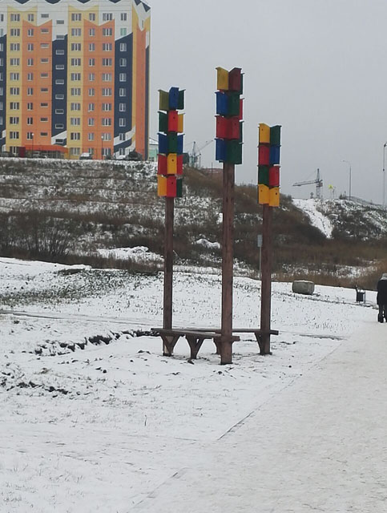
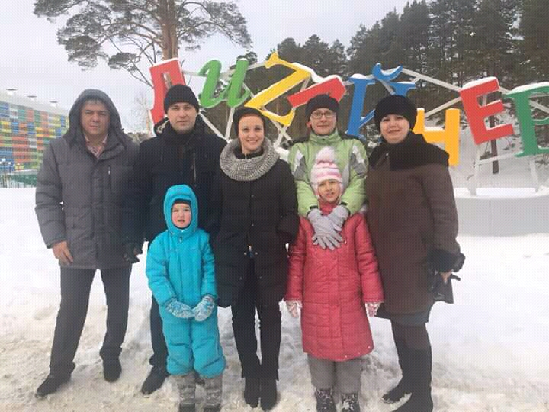
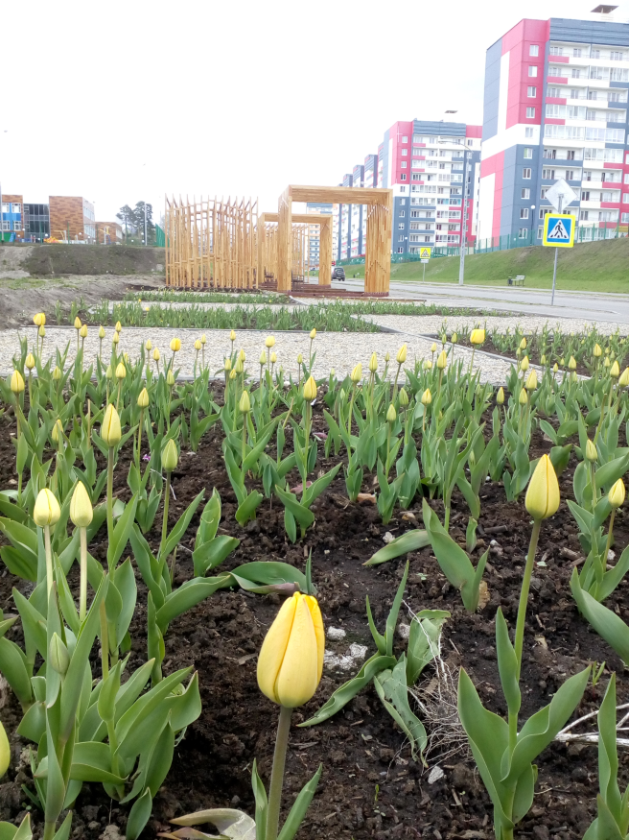
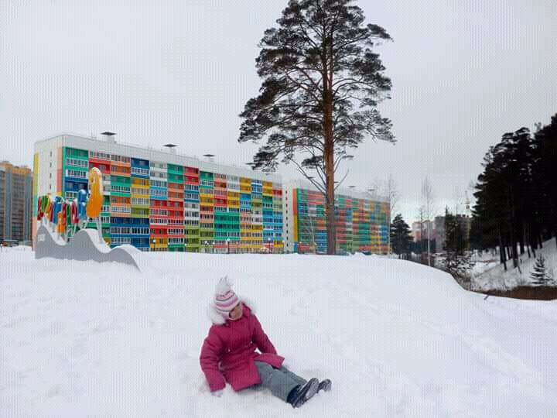
Сквер и ул. Дизайнеров

Slide 10
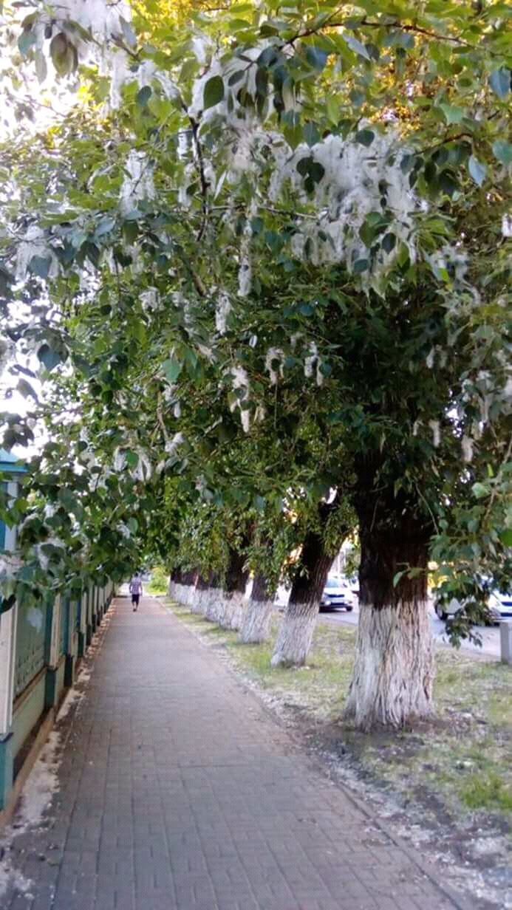
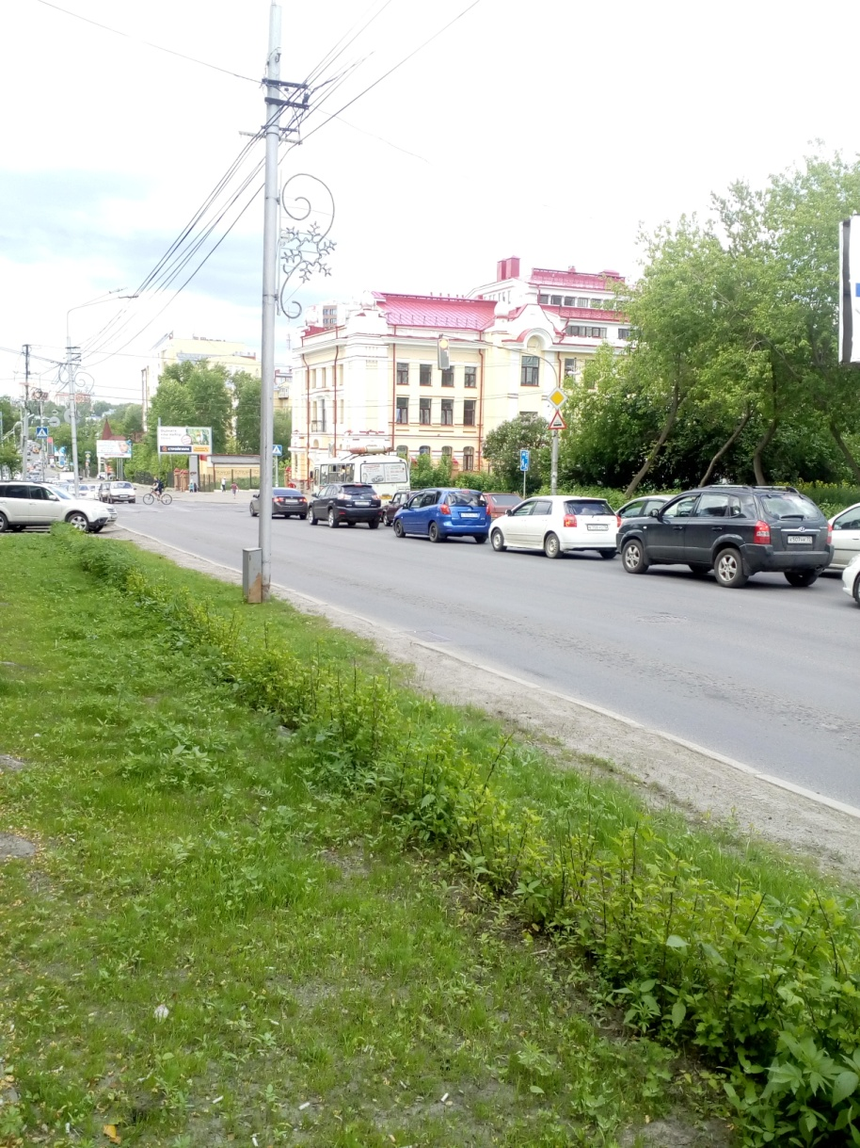
Озеленение ул. Красноармейской

Slide 11
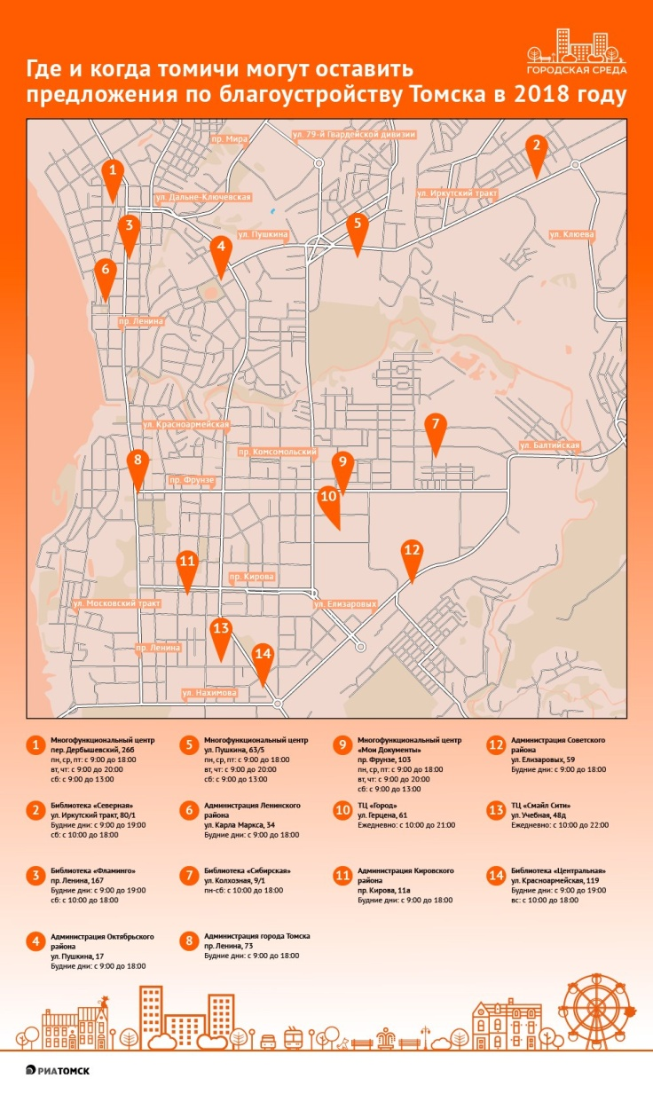
В 2018 году проведен сбор предложений по благоустройству общественных территорий

Slide 12
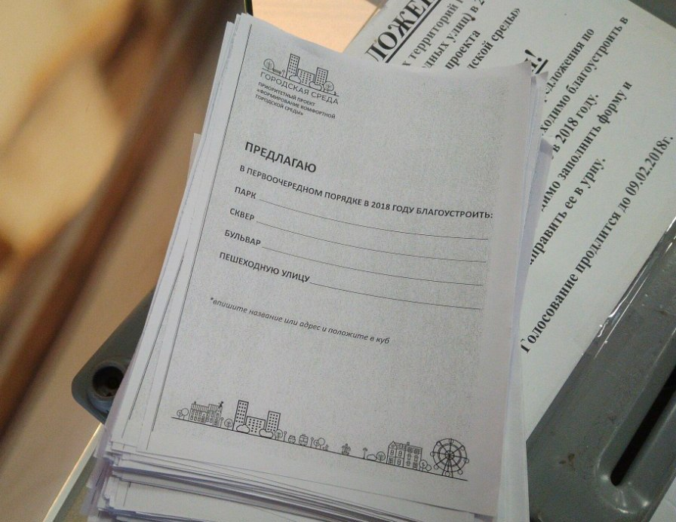
Выемка предложений
Проводилась:
19.01.2018
26.01.2018
02.02.2018
09.02.2018

Slide 13
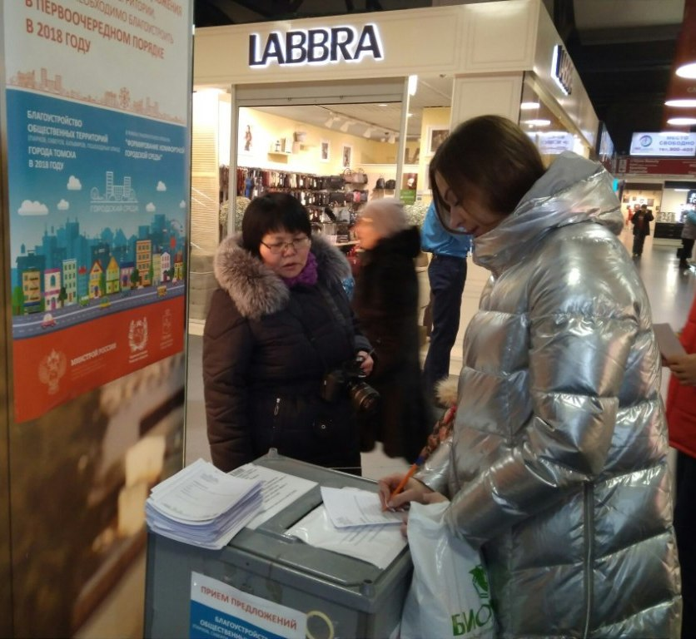
Промо акции
По сбору предложений
в торговых центрах
проводились с участием:
-Волонтеров
-Общероссийского народного фронта
Также разъяснения проводили с
отрудники муниципальных библиотек

Slide 14
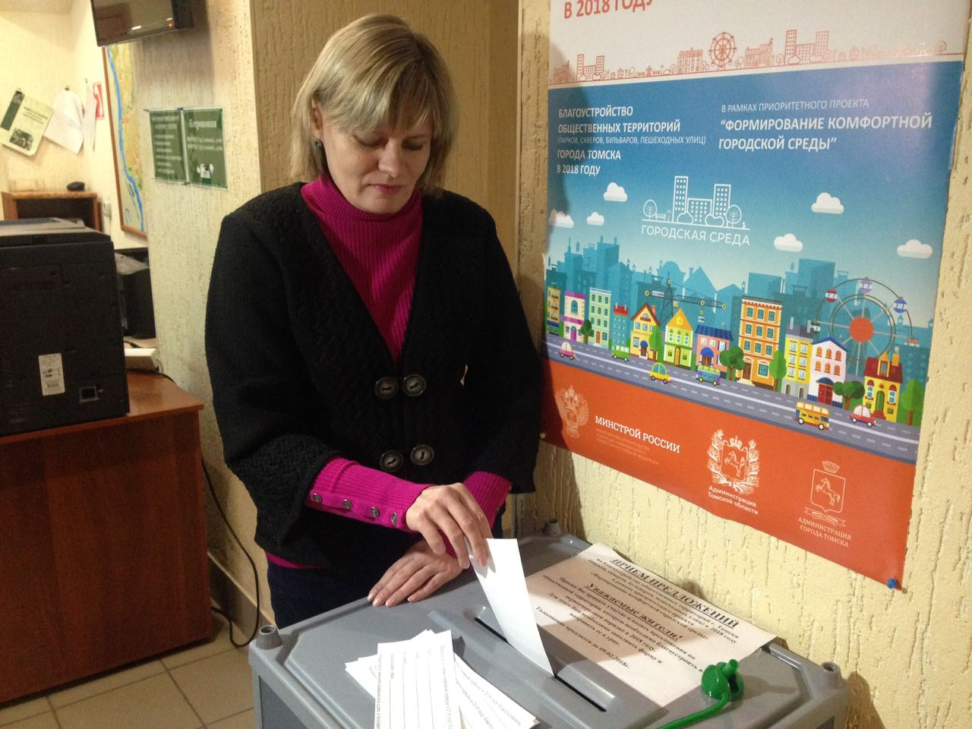
Подано предложений:
19.01.2018 - 176
26.01.2018 - 1448
02.02.2018 - 2624
09.02.2018 – 17733
Всего - 21981

Slide 15
Лидеры по количеству предложений (общие итоги)
Октябрьский район:
Сквер у вокзала «Томск-II» - 4022
Сквер по ул. Суворова, 5 – 3742
Пешеходная ул. Бакунина - 223
Кировский район:
Лагерный сад – 1243
Бульвар по пр. Кирова – 1307
Сквер по ул. Мокрушина, 10 - 898
Советский район:
Сквер в Академгородке – 1282
Пешеходная зона ул. Советская, пер. Томский – 392
Петропавловский сквер – 148
Ленинский район:
Березовая роща – 573
Сквер Ветеранов – 254
Набережная реки Томи - 207

Slide 16
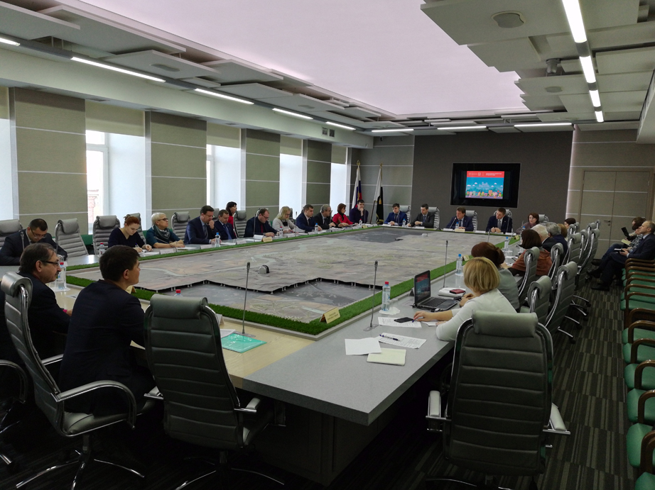
13 февраля 2018 года общественная муниципальная комиссия выбрала 8 общественных территорий для участия в рейтинговом голосовании

Slide 17
С учетом большого общественного резонанса общественная муниципальная комиссия повторно рассматривает перечень общественных территорий 15 февраля 2018 года и дополняет общий перечень общественных территорий для рейтингового голосования до 16 объектов,
включив по 4 лидера
приема предложений
от каждого района города

Slide 18
Итоговый перечень объектов для рейтингового голосования по результатам приема предложений граждан
Октябрьский район:
Сквер у вокзала «Томск-II»
Сквер по ул. Суворова, 5
Пешеходная ул. Бакунина
Михайловская роща
Кировский район:
Лагерный сад
Бульвар по пр. Кирова
Сквер по ул. Мокрушина, 10
Пешеходная зона по ул. Вершинина
Советский район:
Сквер в Академгородке
Пешеходная зона ул. Советская, пер. Томский
Петропавловский сквер
Пешеходная зона по ул. Советской, 1
Ленинский район:
Березовая роща
Сквер Ветеранов
Набережная реки Томи
Сквер им Смирнова по пр. Кольцевому, 12

Slide 19
В срок до 1 марта специалистами ТГАСУ, комитетом дизайна
и специалистами районных администраций были разработаны
дизайн-проекты 16 общественных территорий

Slide 20
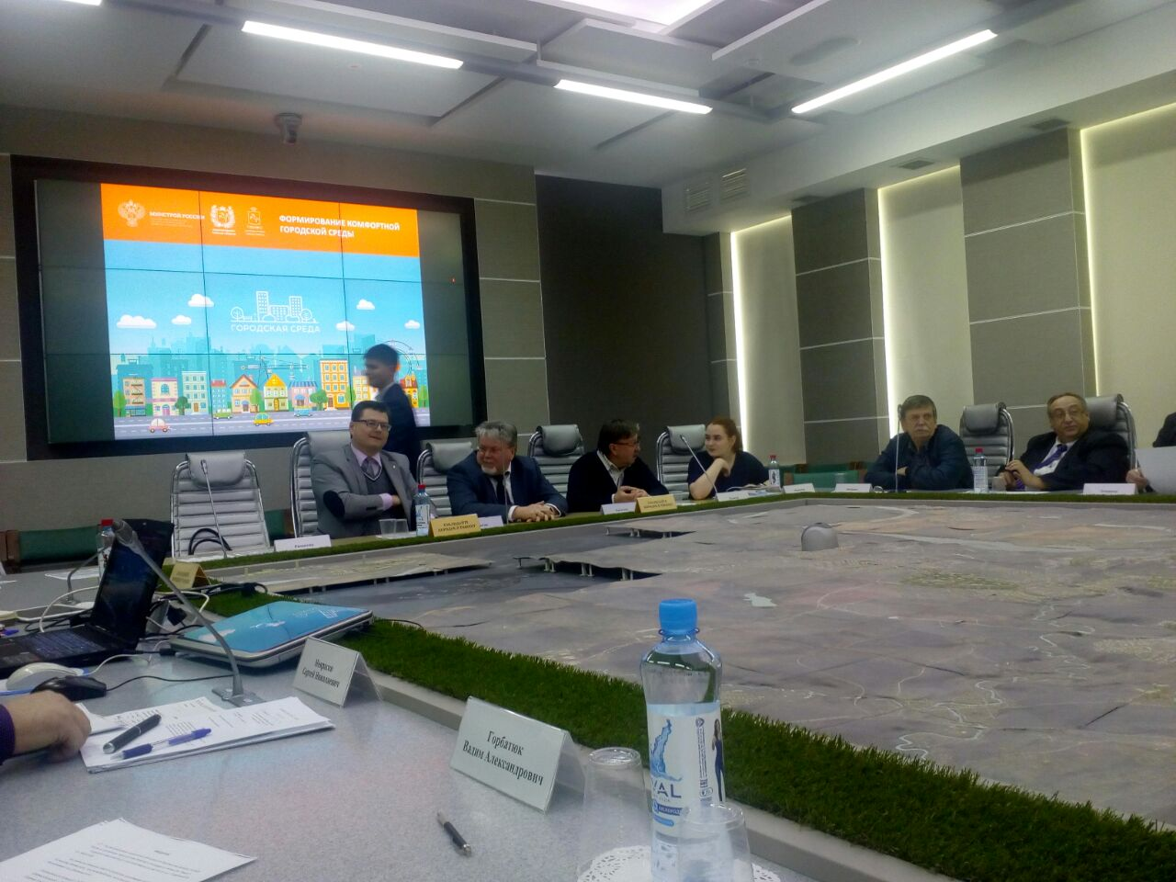
Общественные обсуждения дизайн-проектов общественных территорий
Проводились
под руководством
Мэра Города Томска
На площадке ОНФ
Со специалистами
и студентами ТГАСУ
На собрания с ТОС и
с жителями города

Slide 22
Для проведения рейтингового голосования
Было определено 118 участков
Сформированы территориальные счетные комиссии
В работе по проведению рейтингового голосования было задействовано 605 человек
Подготовлены дизайн-проекты 16 общественных территорий
Рейтинговое голосование проводилось 18 марта 2018 года с 8-00 до 20-00

Slide 23
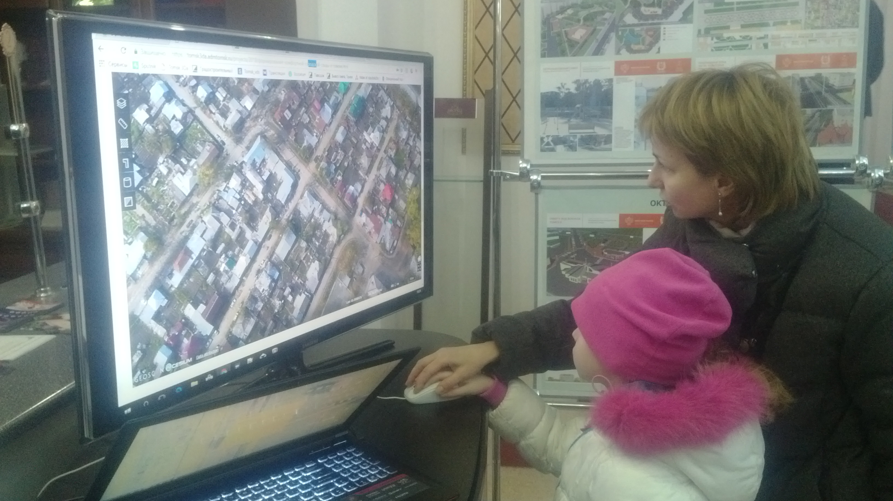

Slide 24
В рейтинговом голосовании приняли участие
42 503 жителя старше 14 лет
Которые отметили общественные территории 147 315 раз
По результатам подсчетов голосов:
42 198 бюллетеней признаны действительными
305 бюллетеней признаны недействительными
4 объекта, набравших наибольшее количество голосов жители отметили 62 327 раз

Slide 25
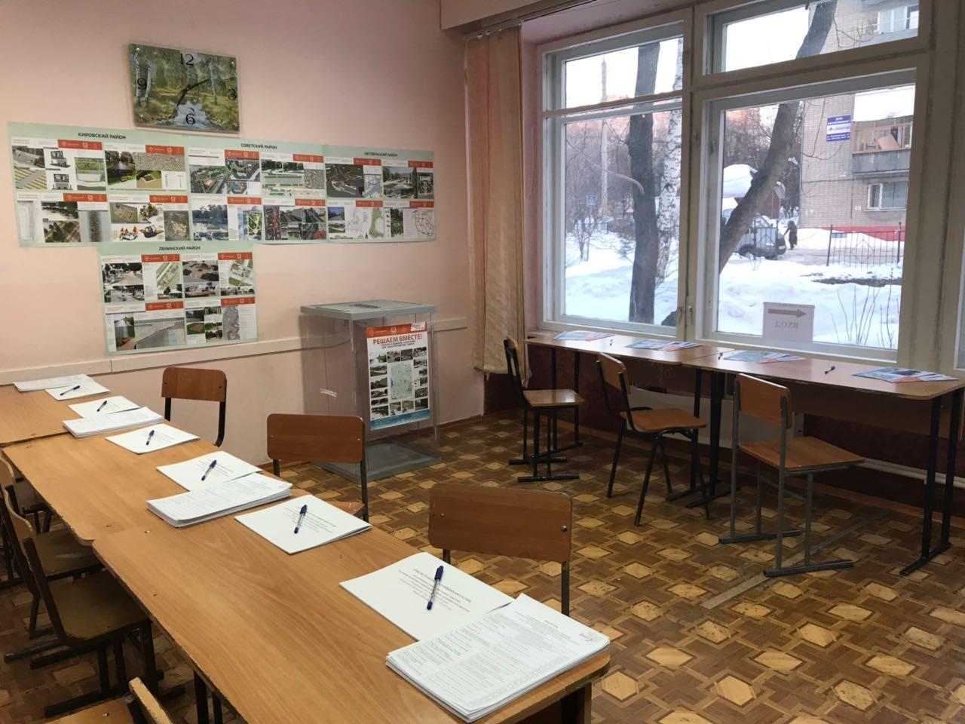

Slide 26
Рейтинг общественных территорий:
Лагерный сад – 20 466 голосов
Михайловская роща – 17 208 голосов
Бульвар по пр. Кирова – 13 148 голосов
Пешеходная зона по ул. Советской – пл. Новособорной, 3а (пер. Томский) – 11 505
Набережная реки Томи – 11 338 голосов
Сквер у железнодорожного вокзала «Томск-II» – 9 963 голоса
Березовая роща - 9 713 голосов
Сквер по ул. Суворова, 5 – 8 082 голоса
Пешеходная зона по ул. Вершинина – 7 357 голосов
Пешеходная зона по ул. Советская, 1 – 6 835 голосов
Сквер Ветеранов – 6 757 голосов
Детская площадка по ул. Мокрушина, 10 – 6 583 голоса
Пешеходная зона по ул. Бакунина – 6 298 голосов
Петропавловский сквер – 4 716 голосов
Сквер в мкр. Академгородок – 4 141 голос
Сквер им В.И. Смирнова – 3 205 голосов

Slide 28
Победители общественных территорий, которые будут реализованы в 2018 году
Лагерный сад
Михайловская роща
Бульвар по пр. Кирова
Пешеходная зона по ул. Советской –
пл. Новособорной, 3а (пер. Томский)

Slide 29
После отбора общественных территорий для реализации в 2018 году общественные обсуждения продолжились в части озеленения бульвара Кирова
Проведен опрос жителей на официальном портале муниципального образования «Город Томск» в сети Интернет
Проведено совещание с экспертами и активистами по выбору озеленения бульвара Кирова
Также проведен конкурс концепций детской площадки в Михайловской роще. Экспертами в отборе площадки выступили школьники школ № 47,31 и гимназии 24
Проведено совещание с лицами с ограниченными возможностями по вопросу доступности общественных территорий маломобильным группам населения. Получен большой отклик и новые предложения по увеличению доступности объектов.
Начат социологический опрос жителей в парках и скверах города для выявления потребностей и удовлетворенности отдыхающих
Подготовлено голосование на официальном портале муниципального образования «Город Томск» в сети Интернет и на портале 3Д Томск
Данные полевых и онлайн исследований будут проанализированы и станут основой для корректировки
В ходе реализации проекта запланированы выезды на объекты с людьми с ограниченными возможностями для оперативного контроля за благоустройством

